Slide 1
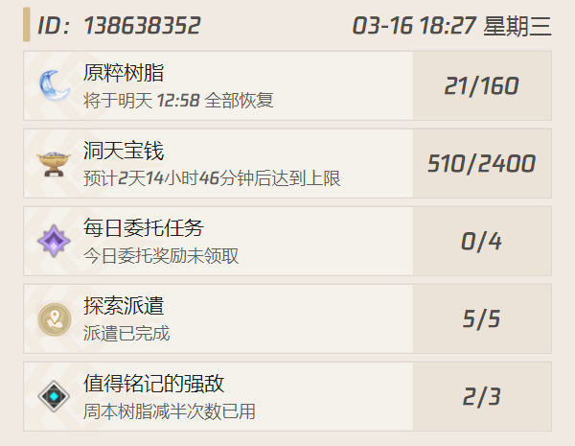
喵喵机器人命令
升级自Yuanzai-Bot，一些功能会逐步同步到Yuanzai中
命令 | 需绑定 | 查他人 | 说明
#uid #删除cookie |  |  | 查询当前账号的绑定uid / 解绑cookie
#角色 #名片 #138638352 | √ | √ | 查询角色的角色及其他数据
#刻晴 #心海 #椰羊 | √ | √ | 查看指定角色的详情
#五星 #四星武器 | √ | √ | 查看四星/五星 角色/武器列表
#命座 #探险度 | √ | √ | 查看命座列表 / 统计信息
#深渊 #深渊12层 #上期深渊12层 | √ | √ | 查看深渊信息 / 具体层详情
#天赋统计 #练度统计 | √ | x | 所有角色的天赋、武器列表
#老婆 #老公 #女神 | √ |  | 娱乐用，查看老婆/老公
#体力 #树脂 #签到 | √ |  | 查看当前体力 / 米游社签到
#原石 #札记 #札记3月 | √ |  | 查看原石获取统计信息
#今日天赋 |  |  | 查看可刷天赋的角色
#八重资料 #堂主天赋 #魈图鉴 |  |  | 查看对应角色资料、天赋、命座信息
#帝君攻略 #雷神攻略 |  |  | 查看对应角色攻略
查询数据需绑定cookie，绑定请【私聊】@喵喵bot，发送#角色 按提示操作
部分命令可查询他人，方式为命令后跟uid，例如 #角色 138638352
查询他人时，如果对方绑定过cookie可看到详情，如未绑定则仅能查到有限内容或查询失败
在群内使用时，需@喵喵bot，同时可省略#，例如@喵喵bot 角色
高频使用时尽量私聊 喵喵bot，以免过度打扰群内小伙伴~

